Slide 1
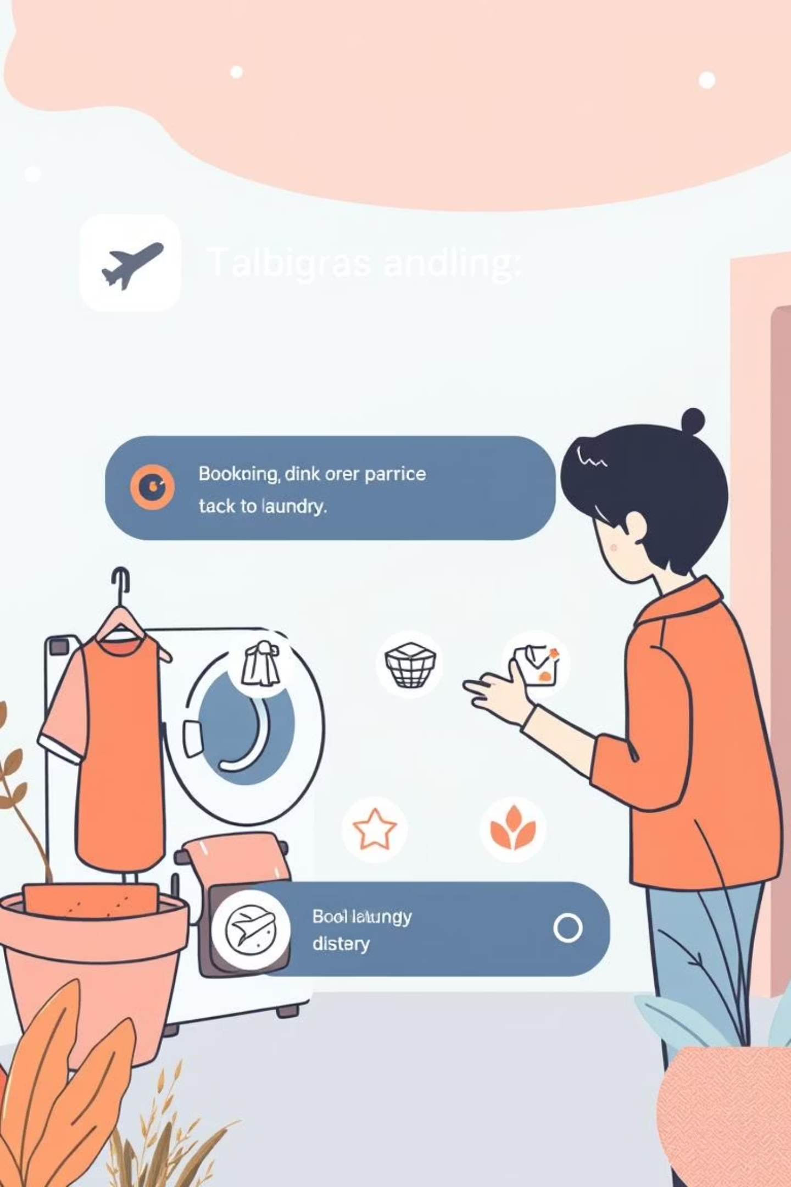

Сайт для администрирования Telegram-бота для записи на стирку
Авторы работы: Студенты КузГТУ
Якушев С.А., студент гр. ПИб-242, II курс
Сахаров В.В., студент гр. ПИб-242, II курс
Ильин П.Е., студент гр. ПИб-242, II курс
Ссылка на репозиторий: https://github.com/Ratarion/stirka_site

Slide 2

Цель, Проблема и Решение
Цель: Инструмент для мониторинга и управления
Централизовать управление процессами бронирования;
Сократить время обработки запросов администраторами;
Создать единую точку сбора и обработки обращений о
неисправностях оборудования.
Проблема: Неэффективность
Хаотичное бронирование;
Высокая нагрузка на администраторов;
Отсутствие оперативного контроля;
Разрозненные обращения о проблемах;
Низкая информированность пользователей;
Отсутствие аналитики.
Решение: Удобство и Эффективность
Панель мониторинга в реальном времени;
Управление бронированием;
Работа с пользователями;
Система обработки обращений;
Аналитика и отчётность;
Интеграция с Telegram-ботом.
2

Slide 3

Основные возможности и Пользователи системы
Пользователи системы:
Администраторы (зав. общежитиями,
староста студ. городка;
Технические специалисты (старосты
этажей);
Пользователи (студенты живущие в
общежитиях).
Основные возможности системы:
Администрирование через веб-сайт: просмотр и управление
бронированиями, статистика использования, мониторинг статуса машин;
Отчетность о использования машинок;
Просмотр записей на текущий день
Отключение оборудования;
Уведомление пользователей о поломке;
Уведомление пользователей о починке оборудования;
Массовая отмена записей на определенный период (определенной
машинки, пользователя, типа машинки).
3

Slide 4
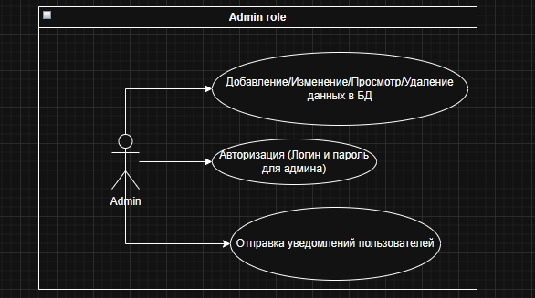
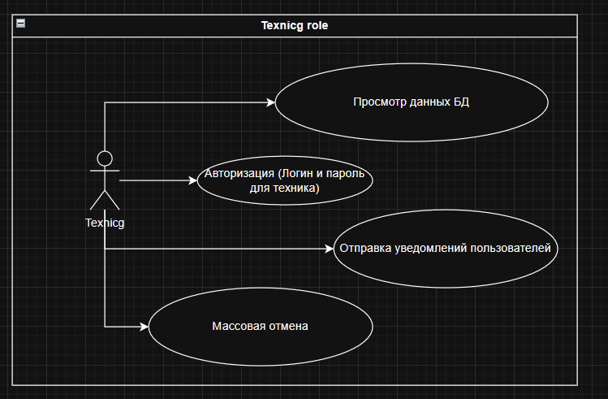
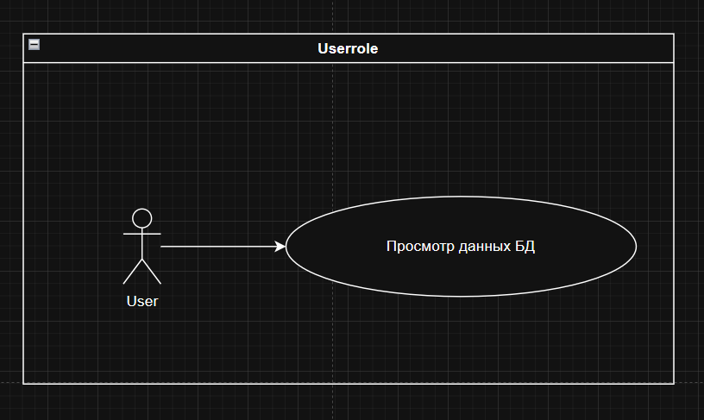
Диаграмма Use-Case
4

Slide 5
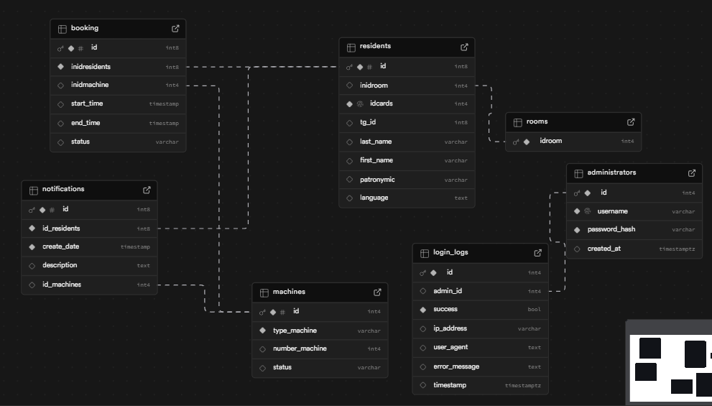
Схема базы данных
5

Slide 6
Таблица endpoint-ов
№ | Название эндпоинта | URI Endpoint | HTTP Метод | Доступ | Действия на сервере
1 | Форма входа | /auth | GET | неавторизованный пользователь | Рендер страницы входа в систему (index.html). Проверка сессии: если пользователь авторизован, редирект на /stats; иначе отображение формы логина.
2 | Вход в систему | /login | POST | неавторизованный пользователь | Обработка данных формы (логин, пароль), аутентификация через Supabase. При успехе - создание сессии, редирект на /stats; при ошибке - отображение сообщения об ошибке на странице входа.
3 | Статистика | /stats | GET | администратор/техник | Получение общей статистики (потребление энергии, сеансы, пользователи) из Supabase (таблицы bookings, machines и т.д.). Рендер страницы статистики (stats.html) с графиками и метриками.
4 | Техника (машины) | / machines | GET | администратор/техник | Получение списка стиральных и сушильных машин из Supabase (таблица machines). Рендер страницы управления техникой (machines.html) с переключателем типов машин и статусами.
5 | Бронирование | /booking | GET | Администратор/ техник/ неавторизованный пользователь | Получение списка бронирований с joins (residents, machines) из Supabase (таблица bookings). Рендер страницы бронирования (booking.html) с фильтрами, сортировкой и пагинацией.
6 | Фильтры бронирования | /booking | POST | Администратор/техник/ неавторизованный пользователь | Обработка фильтров (резидент, тип машины, статус, даты) для таблицы бронирований. Обновление данных из Supabase и возврат отфильтрованного списка для рендера.
7 | Массовая отмена бронирований | /booking | POST | администратор | Обработка данных для массовой отмены (дата, тип машины). Поиск и обновление статусов в Supabase (таблица bookings на 'cancelled'). Редирект на /booking с обновлением таблицы.
8 | Отмена одного бронирования | /booking | POST | администратор | Обновление статуса конкретного бронирования по bookingID в Supabase на 'cancelled'. Редирект на /booking с обновлением таблицы.
9 | Уведомления | /notifications | GET | Администратор/техник | Получение списка уведомлений из Supabase (связанные с residents, machines). Рендер страницы уведомлений (notifications.html) с фильтрами, сортировкой и пагинацией.
10 | Фильтры уведомлений | /notifications | POST | Администратор/техник | Обработка фильтров (резидент, тип машины, комната, даты) для таблицы уведомлений. Обновление данных из Supabase и возврат отфильтрованного списка для рендера
11 | Выход из системы | /logout | GET | Администратор/техник | Завершение сессии через Supabase (signOut). Очистка локального хранилища, редирект на /booking.
6

Slide 7
Таблица веб-страниц
№ | Название веб-страницы | Описание и назначение | Входные endpoint-ы и методы | Выходные endpoint-ы и методы
1 | Вход в систему | Страница входа в админ-панель с формой логина и пароля администратора, опцией "Запомнить меня", индикатором загрузки и информацией о защищенном соединении. | GET /auth | POST /login GET /signup
2 | Статистика | Общая статистика по системе: выбор периода, ключевые метрики (потребление энергии, сеансы, пользователи, эффективность), графики (потребление, распределение нагрузки, статусы бронирований, пиковая нагрузка), детальная статистика, топ активных резидентов. | GET /stats | GET /machines, GET /booking, GET /notifications, GET /logout
3 | Техника | Управление техникой: статистика активных машин и потребления, переключатель между стиральными и сушильными машинами, список машин с именами, статусами (в работе, свободна, в ожидании, не работает) и потреблением. | GET /machines | GET /stats, GET /booking, GET /notifications, GET /logout
4 | Бронирование | Таблица бронирований с фильтрами (резидент, тип машины, статус, даты), сортировкой (по времени начала/окончания), пагинацией, статистикой, кнопкой обновления, массовой отменой (по дате, типу машины или конкретной), модальными окнами подтверждения отмены (одиночной и массовой). | GET /booking | GET /stats, GET /machines, GET /notifications, GET /logout
5 | Уведомления | Таблица уведомлений с фильтрами (резидент, тип машины, номер комнаты, даты создания), сортировкой (по типу машины, дате создания), пагинацией, статистикой, кнопкой обновления. | GET /notifications | GET /stats, GET /machines, GET /booking, GET /logout
6. | Навигационная панель | Кнопки навигации по разделам (Статистика, Техника, Бронирование, Уведомления, Пользователи). |  | GET /stats, GET /machines, GET /booking, GET /notifications, GET /logout
7

Slide 8
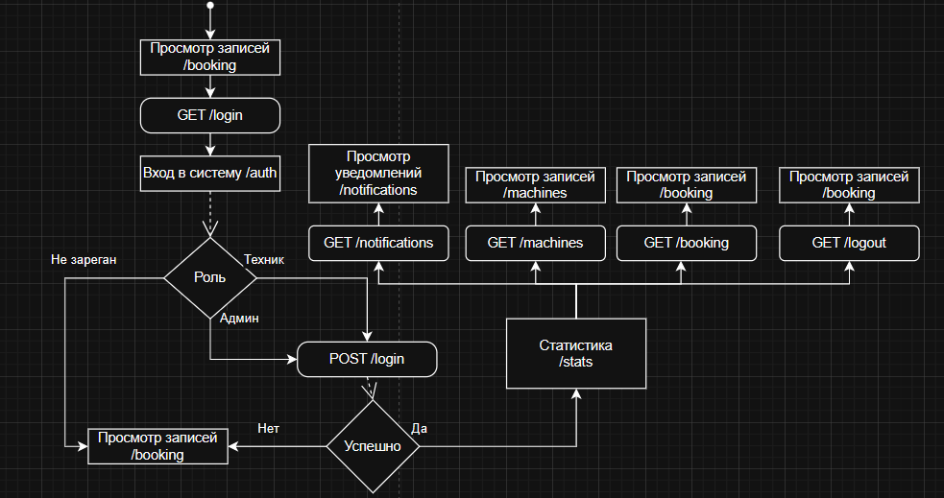
Схема переходов
8

Slide 9
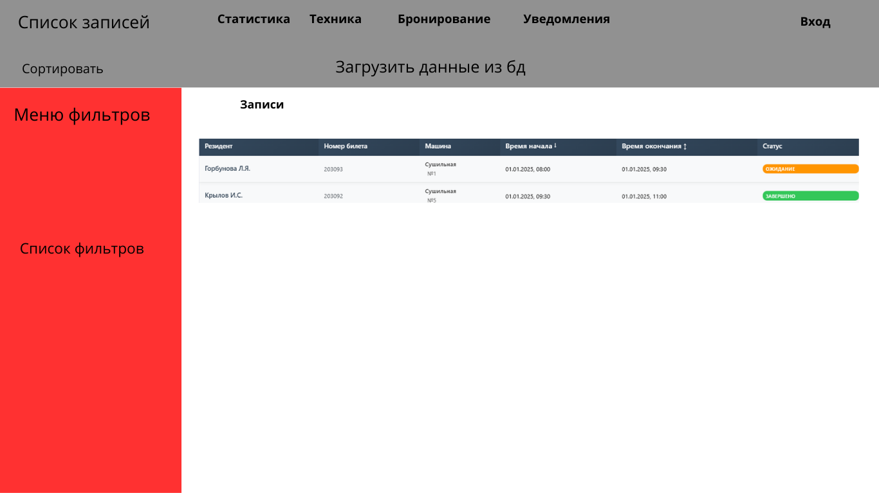
Макет страницы «Бронирование»
9

Slide 10
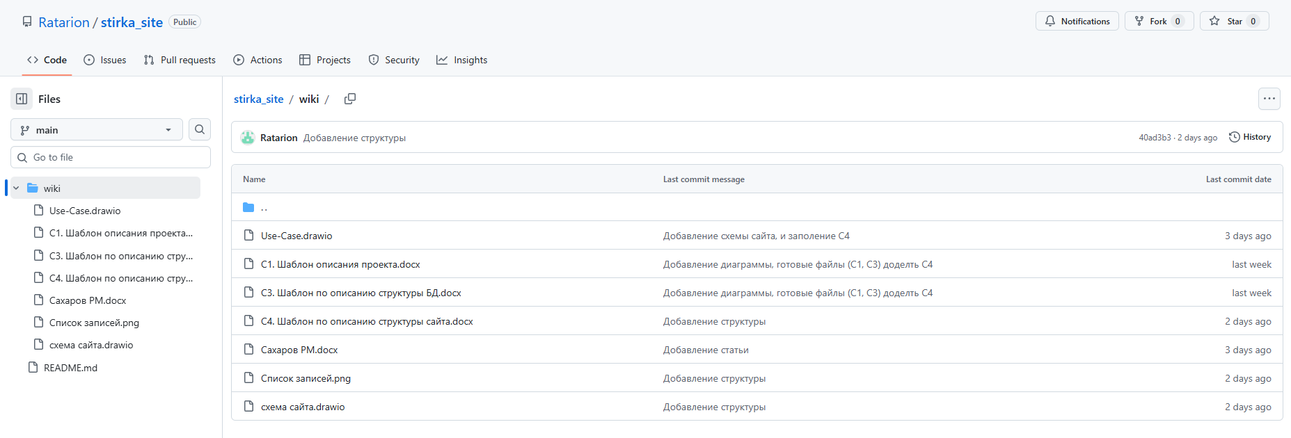
Репозиторий проекта
10

Slide 11

Распределение обязанностей
Якушев С.А.:
Общая архитектура проекта и координация команды;
Backend-интеграция с Supabase + все RPC-запросы;
Структура базы данных (все таблицы и связи);
Управление репозиторием GitHub.
Сахаров В.В.:
Модуль «Бронирование»;
Документация функционала и страниц;
Use-Case диаграмма и схема переходов;
Работа с таблицами booking, notifications, residents и machines.
Ильин П.Е.:
Модуль «Статистика»;
Страница «Техника»;
Дизайн интерфейса, CSS-стили и адаптивность;
Макеты страниц, визуальные схемы (drawio) и презентация.
11

Slide 12
Сайт для администрирования Telegram-бота для записи на стирку
Авторы работы: Студенты КузГТУ
Якушев С.А., студент гр. ПИб-242, II курс
Сахаров В.В., студент гр. ПИб-242, II курс
Ильин П.Е., студент гр. ПИб-242, II курс
Ссылка на репозиторий: https://github.com/Ratarion/stirka_site

